Slide 1


WORKSHOP
PASSIE EN STUDIEKEUZE

Slide 2
Achtergrondinformatie voor de workshopgever
Ouders vinden het bij het begeleiden van hun kind tijdens het studiekeuzeproces het belangrijkst dat ‘de studie leuk is’. Hogescholen en universiteiten benadrukken ook de positieve kanten van de studies, om studenten te werven. In tussentijd is studeren (leren) vaak helemaal niet leuk. Niet alleen vanwege de studie, maar ook mogelijke live events of problematiek thuis. 50% van de jongeren voelt zich regelmatig eenzaam of heeft géén positieve associaties bij de toekomst.
Leerlingen ervaren ook druk om ‘goed’ te moeten kiezen en aan verwachtingen te moeten voldoen. Mogelijk kun je als workshopgever ook een deel van je proces uitleggen en/of leerlingen stimuleren.
Deze workshop heeft als doel de keuzestress te ‘normaliseren’ en leerlingen stil te laten staan bij de hoge verwachtingen. Daarnaast wordt het ‘vergelijken’ geproblematiseerd.
Verder wordt het belang van doorzettingsvermogen (mindset) benadrukt. Immers: gepassioneerd zijn wil níet zeggen dat er géén lastige uitdagingen bestaan.
Zie voor verdere (theoretische) uitwerking het visiestuk ‘waardengedreven studiekeuzeproces.

Slide 3
Instructie voor de workshopgever
Slide:
6: Laten zien hoe vaak het woord passie genoemd wordt.
7: Bekijk de video van 0:00 – minuut 1:22 (of verder). Wel handig om eerst zélf de video te bekijken en vervolgens bespreken (slide 6) wat het probleem van Milou is (vergelijken, onrealistisch beeld van andere mensen, hoge verwachtingen van het werk en (gewoon is niet goed genoeg) etc. Als Milou de tijd neemt wordt vanzelf duidelijker waar ze gepassioneerd voor is. Mogelijk ontstaat nu al een groepsgesprek.
9 – 14: Over de streep. Kies zelf de relevante stellingen.
15: Opdracht 1: nadenken over passie.
16 – 18: Uitleg over passie (proces), betekenisvol, intrinsieke motivatie (Wat doe jij zónder dat je er een beloning voor krijgt of dat het ‘moet’) en lange termijn toewijding. Mogelijk heeft iemand wel een voorbeeld m.b.t. iets doen zonder een beloning daarvoor te ontvangen. Probeer te achterhalen welke ‘drijfveer’ daar achter zit en de koppeling te maken naar een studie/beroep.
19 – 20: Beiden werkblad gebruiken. Eventueel gespreksvraag: wat voor momenten (van jezelf) zet je op de socials. Welk beeld creëer je van jezelf en/of welk beeld krijg je van anderen?
22 – 24: Stapsgewijs doorlopen. LOB geeft vaak beperkte aandacht aan wat de wereld nodig heeft. Maar daadwerkelijk gemotiveerde mensen werken aan een zelfoverstijgend doel (niet zelfgericht), maar gericht op maatschappij, oplossen probleem of het helpen van de ander. Deze mensen zijn gelukkiger. Gebruik jezelf als voorbeeld;).
25 – 26: vooral geschikt voor VWO en/of inschatten of dit aansluit bij de groep. Moraal van het verhaal. Éérst ontwikkeling van je karakter (mindset). Vervolgens kan passie ontstaan.

Slide 4
Instructie voor de workshopgever
Slide:
26 – 27: Vooral geschikt voor VWO en/of inschatten of dit aansluit bij de groep. Moraal van het verhaal. Éérst ontwikkeling van je karakter (mindset). Vervolgens kan passie ontstaan. Anders gezegd: met zelfgerichtheid (wie ben ik, wat zijn mijn kwaliteiten, waar kan ik geld mee verdienen) is de vraag naar het ‘goede leven’, het leven wat de moeite waard is (nog) niet van antwoord voorzien. Om deze vraag te kunnen beantwoorden is een levensbeschouwelijk kader van belang, met oog voor maatschappelijke verantwoordelijkheden en inspirerende rolmodellen etc. Oftewel: passie ontwikkel je níet in je eentje. Het gaat om de motiverende de context en een richtinggevend levensbeschouwelijk kader.
29 – 31: Een ‘veilige’ manier is om groepjes van 3 – 4 mensen te maken en gezamenlijk aan de slag te zetten met opdrachten. Maar durf ook te kiezen voor werkvormen met een hoger energieniveau of kies een creatieve invalshoek.
Exit-ticket: opnemen in LOB dossier? Leuk om gezamenlijk mee af te sluiten, eventueel door een kring te maken en om beurten een stap naar het ‘midden’ te plaatsen.

Slide 5
Leerdoel 1
Leerdoel 2
Leerdoel 3
Begrijpen waarom vergelijken ‘blokkerend’ kan werken voor je ontwikkeling.
Creëren van realistisch beeld met betrekking tot passie.
Hoe kun je beginnen met passie ontwikkelen.
Notes:
Toelichting voor de workshopgever:
Het gaat erom dat leerlingen meer gaan vertrouwen in het proces.

Slide 6
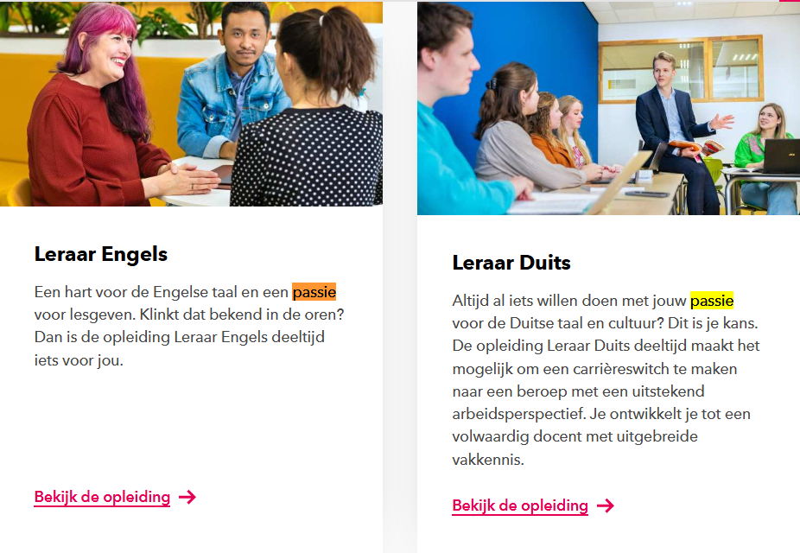
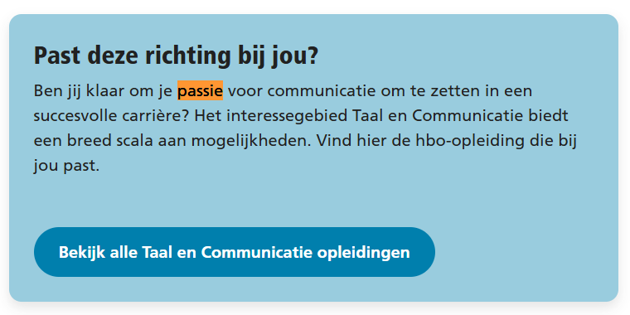
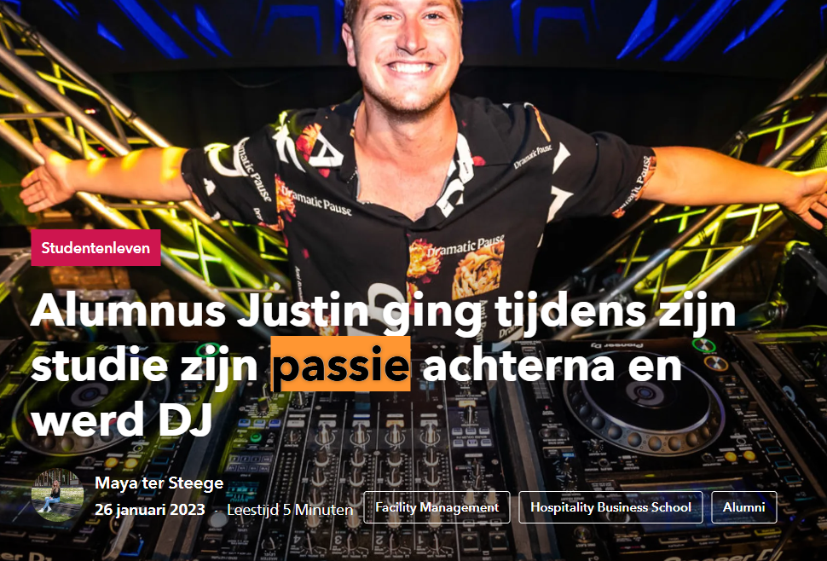
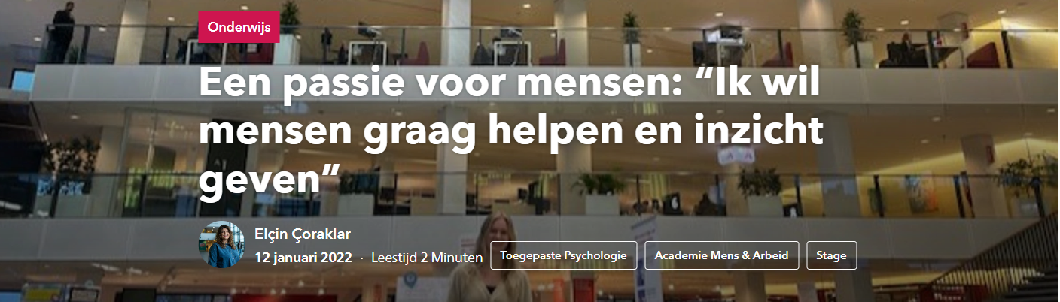
Notes:
Laat hier zien hoe vaak het woord ‘passie’ gebruikt wordt. De vraag is: wat bedoelen we met het woord ‘passie’?

Slide 7

Notes:
Bekijk de video van 0:00 – minuut 1:22 (of verder). Wel handig om eerst zélf de video te bekijken.

Slide 8
Gespreksvraag:
Wat is het probleem van Milou?
Notes:
Je kunt kiezen voor een groepsgesprek:
In hoeverre creëert Milou een probleem voor zichzelf? Aan welke (persoonlijke) verwachting wil ze voldoen?
Welke rol speelt het vergelijken met andere mensen?
Wie herkent zichzelf hierin?

Slide 9
Stelling:
Ik voel mezelf minder goed in de buurt van een enthousiast iemand.
Notes:
Over de streep. Bedenk zelf of deze werkvorm bij de groep past. Voeg/verwijder naar eigen inzicht stellingen.

Slide 10
Stelling:
Andere mensen zijn getalenteerder dan ik.
Notes:
Over de streep. Bedenk zelf of deze werkvorm bij de groep past. Voeg/verwijder naar eigen inzicht stellingen.

Slide 11
Stelling:
Ik ben nergens écht enthousiast over.
Notes:
Over de streep. Bedenk zelf of deze werkvorm bij de groep past. Voeg/verwijder naar eigen inzicht stellingen.

Slide 12
Stelling:
Ik maak liever géén studiekeuze.
Notes:
Bedenk zelf of deze werkvorm bij de groep past.

Slide 13
Stelling:
Ik heb een passie.

Slide 14
Stelling:
Iets interesseert me, of geeft me energie, maar ik wil het géén passie noemen.

Slide 15
Leerdoel 1
Leerdoel 2
Leerdoel 3
Begrijpen waarom vergelijken ‘blokkerend’ kan werken voor je ontwikkeling.
Creëren van realistisch beeld met betrekking tot passie.
Hoe kun je beginnen met passie ontwikkelen.
Notes:
Toelichting voor de workshopgever:
Het gaat erom dat leerlingen meer gaan vertrouwen in het proces.

Slide 16
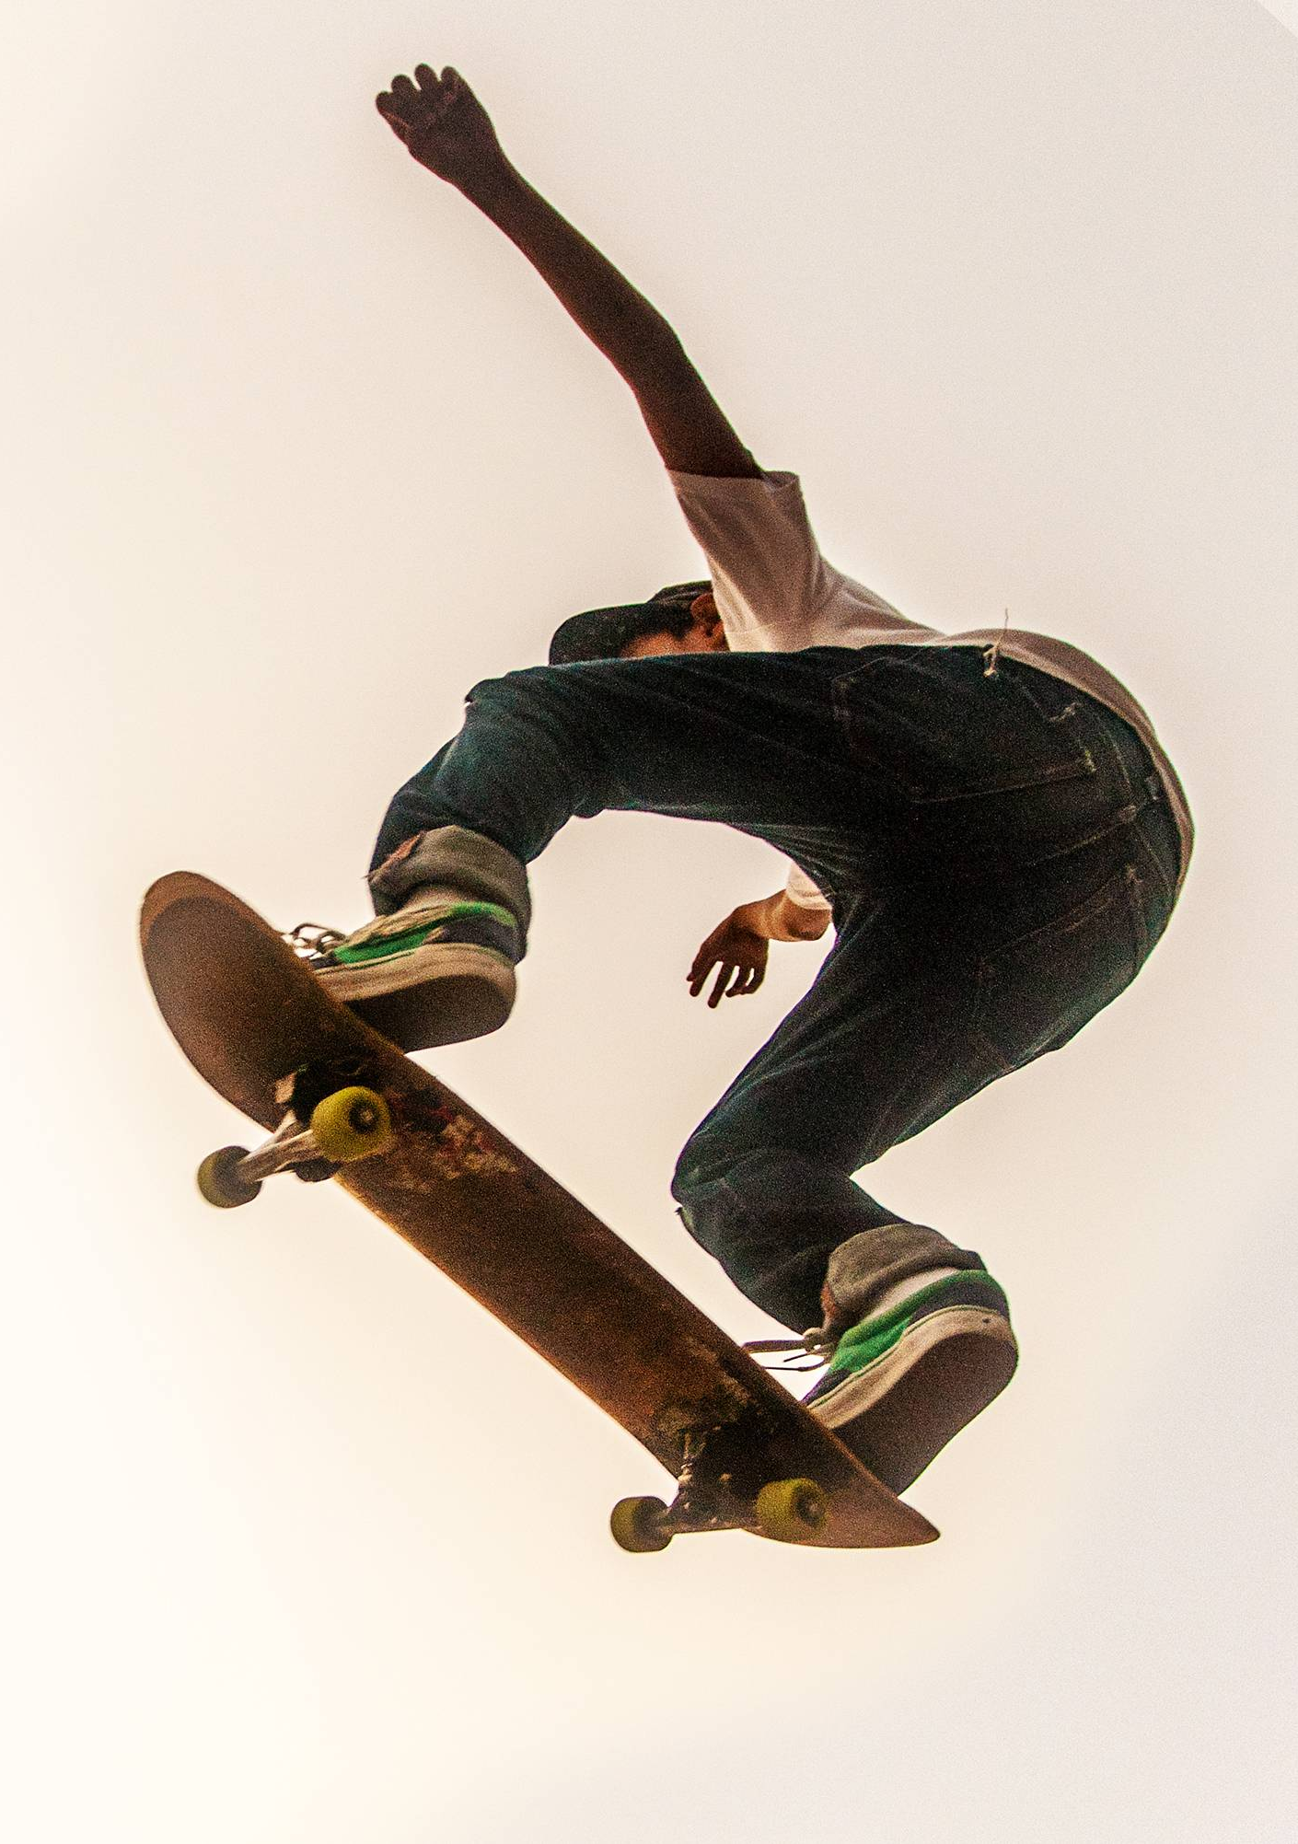
Opdracht 1 - Werkblad
Wat is passie?
Wie is een inspirerend/gepassioneerd persoon voor je?
Hoe heeft deze persoon passie ontdekt?

Slide 17
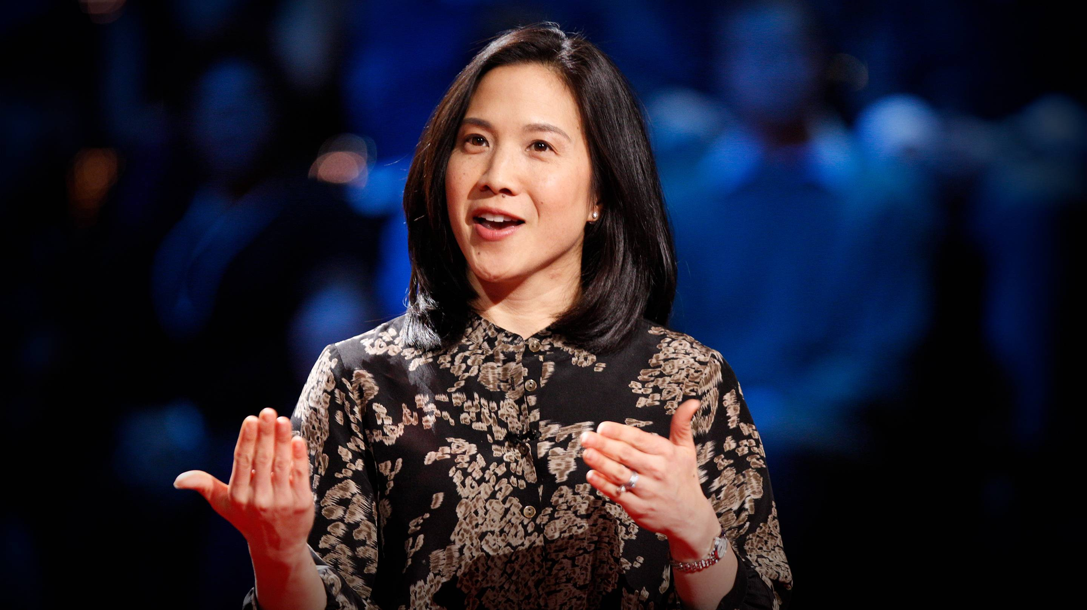
“Passie ontwikkel je; je ontdekt haar niet van de ene op de andere dag. Het begint vaak met een vonkje interesse en groeit door verkenning, oefening en nog eens oefenen.”
Notes:
"“Passion is developed, not discovered overnight. It starts often with a spark of interest and grows through exploration, practice and practice.”
Passie begint klein, groeit in verloop van tijd.
In mindere mate door reflectie op zichzelf. Uiteindelijk gaat het om de interacties met de buitenwereld, waardoor passie kan ontstaan.

Slide 18
“Het draait om houden van wat je doet; het gaat om intrinsieke motivatie
(iets doen omdat je het betekenisvol en plezierig vindt, niet alleen voor externe beloningen).”
Notes:
“Involves loving what you do, it is about being intrinsically motivated (doing something because you find it meaningful and enjoyable, not just of external rewards.”
Begrip: externe beloning uitleggen.
Dus: wat wil je doen zónder dat je er geld of een cijfer voor krijgt?

Slide 19
“Het vermogen om vast te houden aan langetermijndoelen, waarbij de toewijding met de tijd groeit.”
Notes:
Doorzettingsvermogen is belangrijker dan passie.
“The ability to stick with longterm goals, while commitment deepens over time.”
Probleem: deel jongeren heeft (nog) geen langetermijn ontwikkeling.
Toch aan de slag gaan. Vertrouwen dat passie ontwikkelt.
Arbeidsmarktpotentioneel: werkgevers zoeken doorgaans medewerkers die opleidingen afmaken. Mensen die opleidingen afmaken zijn op de lange termijn (meestal) ook gelukkiger.
Concentreren op ontwikkeling van mindset.

Slide 20
Opdracht 2 - Werkblad
Gebruik je werkblad om de vragen te beantwoorden.

Slide 21
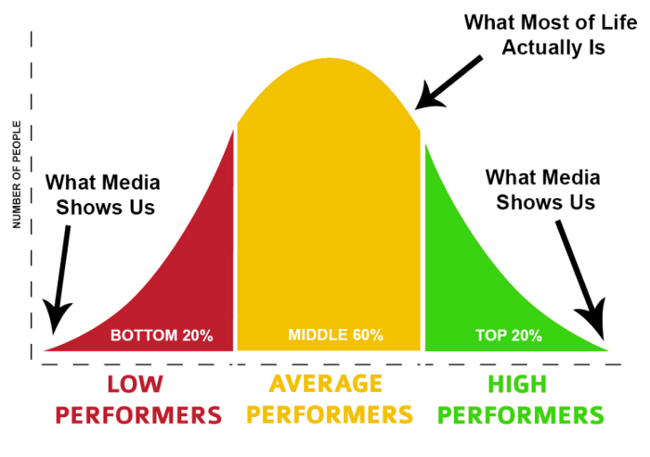
Opdracht 3 – werkblad
“De meeste mensen worden ook niet geboren met een talent dat hen meteen bij de beste 1% van hun vakgebied plaatst.”

Slide 22
LOB is het proces van het ontdekken waar de cirkels bij jou overlappen…..
Waar je van houdt
PASSIE
MISSIE
Waar je goed
in bent
Wat de wereld
nodig heeft
BEROEP
ROEPING
Waar je voor
betaald krijgt

Slide 23
Waar je van houdt
PASSIE
Waar je goed
in bent
Ik doe wat ik nú goed kan.
Ik zet mijn dromen centraal.
Notes:
Groepjes maken?
Wie zet ‘droom’ centraal?
Wie kijkt vooral naar wat hij/zij nú goed kan?

Slide 24
Waar je goed
in bent
BEROEP
Waar je voor
betaald krijgt
Vooral kijken waar je goed in bent
Vooral kijken naar €
Notes:
Over de streep

Slide 25
Wat de wereld
nodig heeft
Waar je goed
in bent
“Ik doe waar ik zin in heb of wat het gemakkelijkst (genoeg) € oplevert.”
“Ik wil vooral een (maatschappelijke) bijdrage leveren en de ander dienen.”
Notes:
Over de streep
“Het draait om houden van wat je doet; het gaat om intrinsieke motivatie
(iets doen omdat je het betekenisvol (wat de wereld nodig heeft) en plezierig vindt, niet alleen voor externe beloningen).”

Slide 26
Ontwikkeling kernwaarden
Waar je van houdt
Plichten
PASSIE
MISSIE
Hoger doel
Waar je goed
in bent
Wat de wereld
nodig heeft
Inspirerende rolmodellen
BEROEP
ROEPING
Maatschappelijke uitdagingen
Waar je voor
betaald krijgt
Onderliggende vragen:
Waar geloof je in? Wie wil je zijn voor de wereld van morgen? Wat inspireert en beweegt je? Welke bijdrage wil je leveren?
Notes:
Duurzame motivatie:
“Involves loving what you do, it is about being intrinsically motivated (doing something because you find it meaningful and enjoyable, not just of external rewards
Interessant voor VWO-groepen en / of achtergrondinformatie voor workshopgever.
In hoeverre persoonlijke drijfveren centraal zetten (waar je van houdt, waar je goed in bent, waar je voor betaald krijgt)
Kernwaarden ontwikkel je in je leven, doordat je ervaringen opdoet.
Gepassioneerd raak je níet in je eentje. Je hebt inspirerende rolmodellen nodig.
Werkvorm in kleine groep:
Cirkels uitleggen op de grond.
Om beurten in de cirkel laten staan.
Begin met

Slide 27


Durven proberen
Karakterontwikkeling
Wijsheid
Lange termijn denken en durven te kiezen
Rechtvaardigheid
Doen wat goed is, ook voor anderen
Moed
  Durf om je hart te volgen, ook bij tegenslag
Gematigdheid
  Leer jezelf (een beetje;) beheersen
Leren reflecteren op je ervaringen
Hoger maatschappelijk ideaal
Inspirerende mensen die je helpen

Slide 28
Leerdoel 1
Leerdoel 2
Leerdoel 3
Begrijpen waarom vergelijken ‘blokkerend’ kan werken voor je ontwikkeling.
Creëren van realistisch beeld met betrekking tot passie.
Hoe kun je beginnen met passie ontwikkelen.
Notes:
Toelichting voor de workshopgever:
Het gaat erom dat leerlingen meer gaan vertrouwen in het proces.

Slide 29

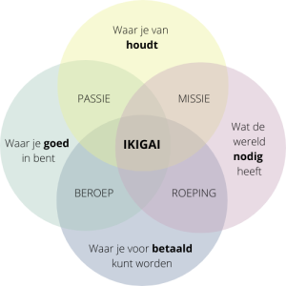
Opdracht 4 - werkblad
Beschrijf een minuut die je energie gaf. Wat gebeurde er precies?
Bespreek dit met een andere leerling.

Slide 30

Opdracht 4 - werkblad
Ronde A – Houden van:
“Wat zou je blijven doen als je geen cijfers kreeg?” “Waar praat je vanzelf over?”
Ronde B – Goed in:
“Waar vragen anderen jou om hulp bij?” “Wat leer jij sneller dan gemiddeld?”
Ronde C – Wereld heeft nodig:
“Welke problemen in wereld/school/buurt/online wil jij kleiner maken?” “Wie kun jij helpen?”
Ronde D – Waarde/inkomen:
“Met welke skill zou je een bijbaantje/klusje kunnen doen?” “Waarvoor zouden mensen ‘dankjewel’ of geld geven?”
Notes:
Groepjes maken van 3 of 4 mensen. Geef desgewenst individuele denktijd

Slide 31
Opdracht 5 - Werkblad
Bespreek de uitkomsten
Vul het model verder in
Notes:
Na elke ronde vullen leerlingen hun canvas aan (1 minuut noteren).

Slide 32
Conclusie
Stop vergelijken.
Start met bedenken wat écht belangrijk voor je is. Waar geloof je in en waarin wil je bijdragen? Zo kan passie ontstaan. Vertrouw het proces. Het komt goed.
Neem kleine 'signalen' serieus en zoek inspirerende mensen.
Doorzettingsvermogen is belangrijk (dus je mindset trainen) . Levert je op de lange termijn meer op.
Notes:
Leerlingen vormen twee ringen (binnen/buiten). Elke ronde 2 minuten per duo (1 min per leerling), daarna schuift de buitenring door.
Na elke ronde vullen leerlingen hun canvas aan (1 minuut noteren).

Slide 33

4. EXIT
Ik krijg energie van….
Ik kan goed …
Voor deze skill willen mensen betalen …
Dit heeft de samenleving nodig …
Notes:
Laat leerlingen oefenen in het uitspreken van hetgeen ze denken/voelen.

